Slide 1

第三节
第一章
多元数据的特征与相关分析
一、二元数据的数字特征
二、多元数据的数字特征
三、总体数字特征和相关矩阵

Slide 2
多元数据的数字特征与相关分析
以上我们分析的都是一元数据，但在实际中，人们更多的遇到的是多元数据
对于多元数据，除分析各变量的取值特点外，更要分析各个变量之间的相关关系

Slide 3

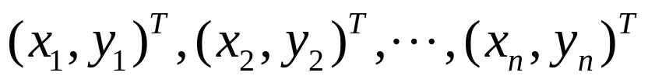
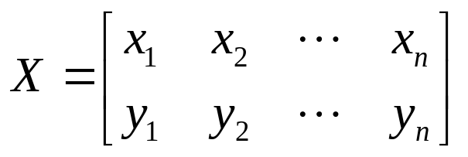
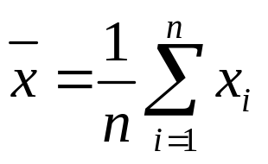
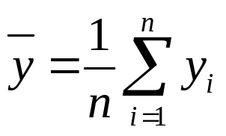
二元数据的数字特征及相关系数
设 是二元总体，从中取得观测数据
引进数据观测矩阵
记

Slide 4
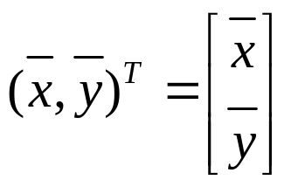
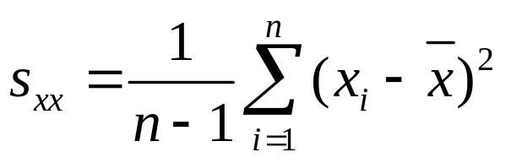
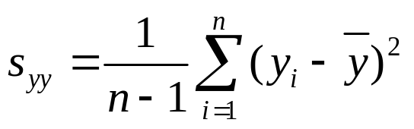
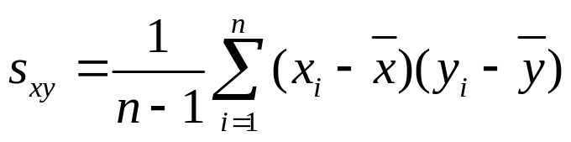
二元数据的数字特征及相关系数
则 ，称为二元观测数据的均值向量。
记

Slide 5
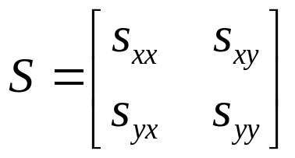
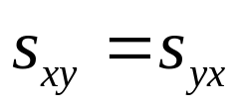
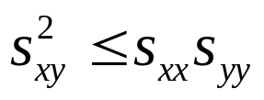
二元数据的数字特征及相关系数
协方差矩阵
有
由Schwarz不等式
所以S总是非负定的，一般是正定的。

Slide 6
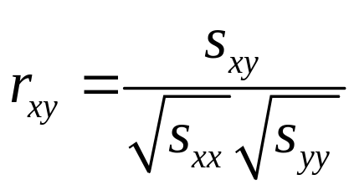
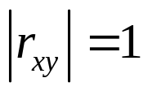

二元数据的数字特征及相关系数
观测数据的相关系数（Pearson）计算公式是
由Schwarz不等式，有
即总有

Slide 7
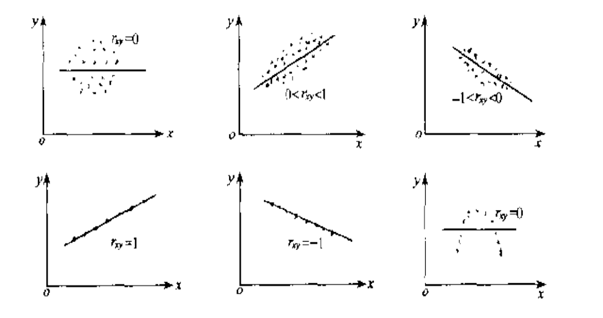
二元数据的数字特征及相关系数

Slide 8




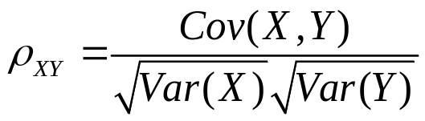


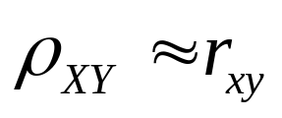
二元数据的数字特征及相关系数
设二元总体 的分布函数是 ；总体协方差是 ； ， 是X、Y的方差。
由于观测数据的相关系数 是总体相关系数 的相合估计，故当n充分大时，有

Slide 9

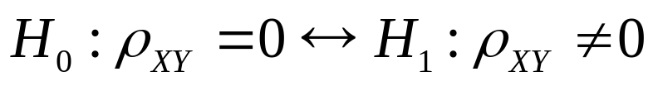
二元数据的数字特征及相关系数
由二元观测数据
可以算得相关系数 ，但当二元总体的两个分量不相关，即 时，相关系数是没有实际意义的。因此，需要做假设检验：

Slide 10

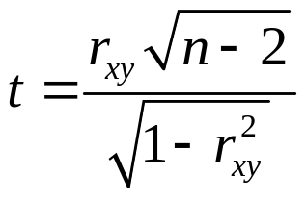






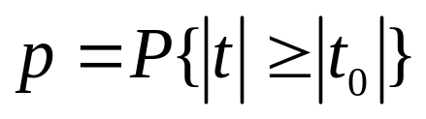
二元数据的数字特征及相关系数
可以证明，当 是二元正态总体，且 成立时，统计量：
服从自由度为 的 分布 。设由实际观测数据算得的相关系数值为 ，又按上述公式算得到的 值是 ，则 值为

Slide 11



二元数据的数字特征及相关系数
对给定的显著水平 ，当 ，拒绝 ；而当 ，接受 。当拒绝 时，认为算得的相关系数 有实际意义。

Slide 12






Spearman相关系数
秩
设 其次序统计量是
若 ，则称 是 在样本中的秩，记作
例： -0.8，-3.1，1.1，-5.2，4.2
次序统计量是 -5.2，-3.1，-0.8，1.1，4.2
而秩统计量是 3，2，4，1，5
当观测数据中有两个观测值相等，则相应的秩统计量不能唯一确定，通常对相同的观测值，其秩取为他们秩的平均值。

Slide 13
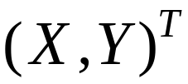
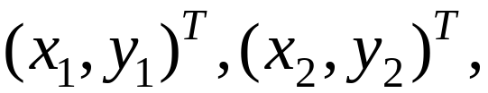
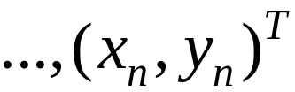





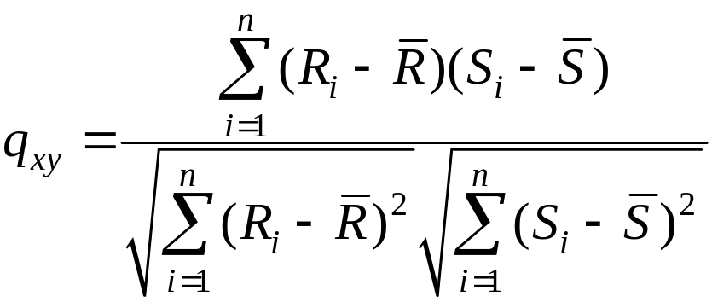
Spearman相关系数
对于二元总体
的样本观测数据
，可得各分量
的一元样本数据
与
。设
的秩统计量是
的秩统计量是
当
联系比较紧
密时，这两组秩统计量联系也是紧密的。Spearman相关
系数定义为这两组秩统计量的相关系数，即Spearman相
关系数是

Slide 14
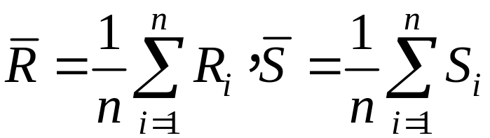
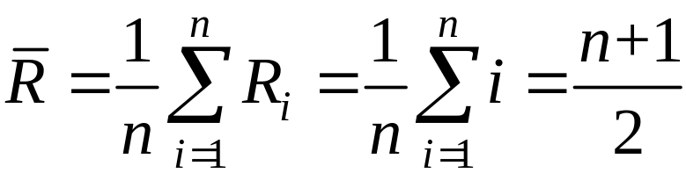
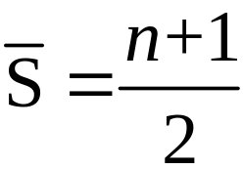
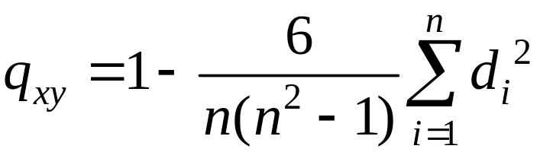

Spearman相关系数
其中
由秩的定义可知，
同理，
经过某些运算，可证
其中

Slide 15
例1
某种矿石有两种有用成分A,B。取10个标本,分析每个标本中成分A的含量百分数x(％)及y(％)的数据如下：
X(％) 67 54 72 64 39 22 58 43 46 34
Y(％) 24 15 23 19 16 11 20 16 17 13

Slide 16
PROC CORR
PROC CORR 选项串；
VAR 变量名称串；
WITH 变量名称串；
PARTIAL 变量名称；
WEIGHT 变量名称；
FREQ 变量名称；
BY 变量名称串；

Slide 17
PROC CORR选项串
第一类选项：界定输出输入文件的名称：
1 DATA＝输入文件名称 省略时如同其它过程
2 OUTP＝输出文件名称
含有Pearson极差相关系数之矩阵、各变量的平均数、 标准差、观察体个数；
3 OUTS＝输出文件名称
含有Spearman极差相关系数之矩阵、各变量的平均 数、标准差、观察体个数；

Slide 18
PROC CORR选项串
第二类选项：界定测量关系强度的方法，内置值是Pearson：
1 PEARSON：要求计算积差相关系数，这也是这类的内置值；如要同时计算SPEARMAN、KENDALL、HOEFFDING等则必须选用PEARSON；
2 SPEARMAN：若选此项，则不可同时选用WEIGHT指令；

Slide 19
PROC CORR选项串
第三类选项：界定输出
COV：要求计算协方差矩阵
Nosimple：指明不输出每个变量的简单描述性统计量的值。

Slide 20
PROC CORR选项串
VAR 变量名称串
可在本指令中列举被分析的变量。若省略此变量，则对所有数值变量进行分析。
WITH 变量名称串
须跟VAR指令联用，WITH指令中列举的m个变量，与VAR指令中列举的n个变量，将联合产生m*n的矩阵。若只选用VAR指令而忽略WITH指令，则产生n*n正方对称矩阵。

Slide 21
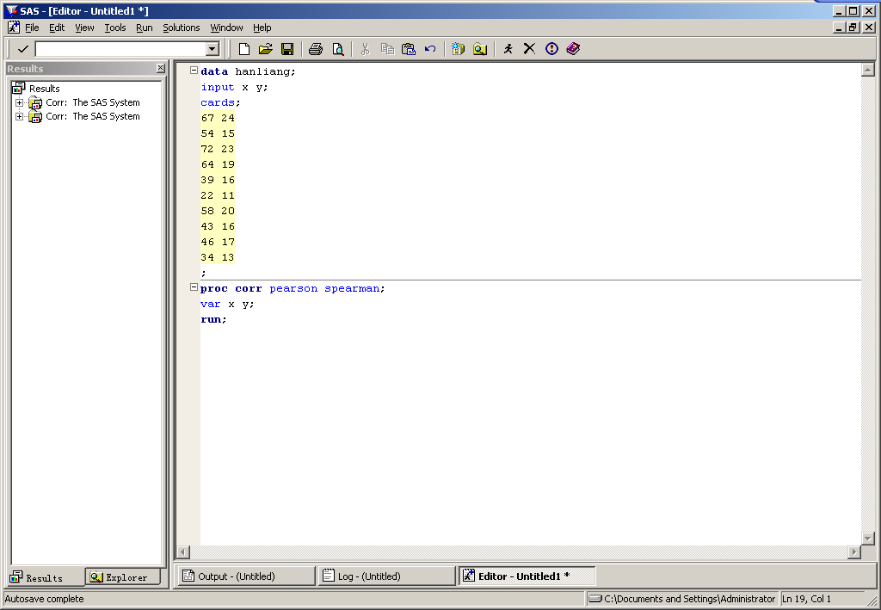

Slide 22
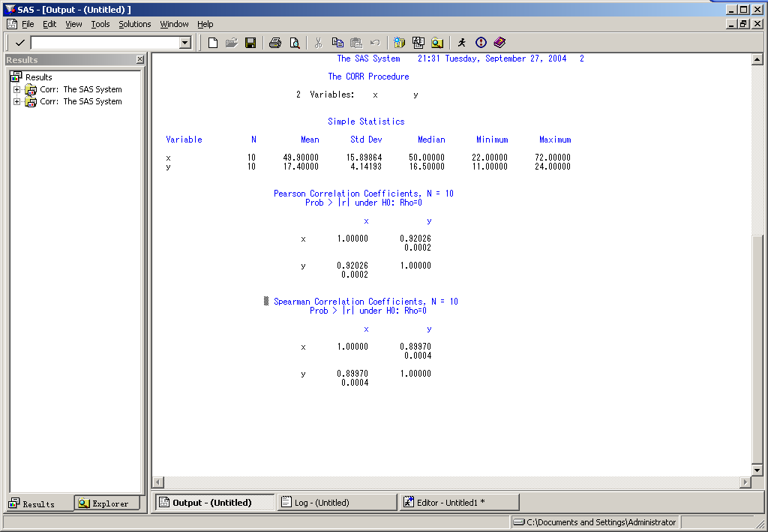

Slide 23
多元数据的数字特征与相关矩阵
X
协方差矩阵:S
相关矩阵:R
关系:R=D^{-1/2}SD^{-1/2}
对于SPEARMAN系数,同样有类似的东东
样本均值向量\协方差矩阵\相关矩阵是总体均值向量\协方差矩阵\相关矩阵的相合(一致性)估计

